Slide 1
TRANSFORMATÖRLERİN GEÇİCİ REJİM AKIMLARININ İNCELENMESİ

Slide 2
Geçici Rejim Akımı
Transformatör öncelikle AC voltaj kaynağına bağlandığında birincil sargı etrafında devreye girme akımı adı verilen büyük genlikli bir akım dalgası oluşabilir.
Bu durumun sebebi transformatör demir nüvesinin lineer olmayan mıknatıslanma karakteridir.
Rastgele transformatör enerjilenmesi, geniş akı asimetrileri ve transformatörün bir ya da daha fazla nüvesinde doyum yaratır.

Slide 3
Transformatör Geçici Rejim Akımının Nedeni
Transformatörün görevi voltajın ve akımın değerlerini yükseltip azaltmak ve transformatörün sargılarının kısımları arasında elektriksel yalıtım sağlamaktır.
Kalıcı halde bu görev etkin bir şekilde yerine getirilir ve voltajlar ile akımlar arasındaki oran transformatörün sarım oranına oldukça yakındır. Ancak transient durumu oldukça farklıdır. Bunu görmenin en iyi yolu transformatörün mıknatıslanma karakterine bakmaktır.

Slide 4
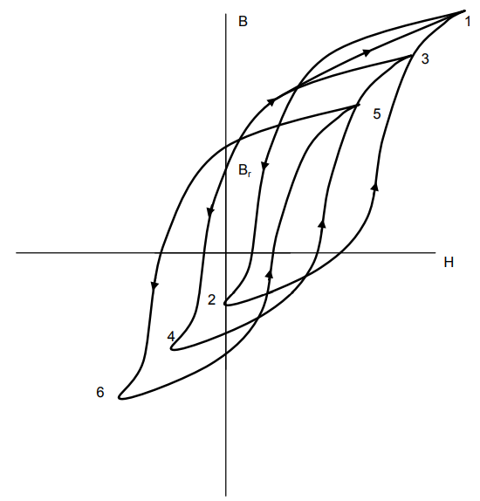
Transformatörün enerjilendiği anda nasıl davranacağını anlamak için transformatörün enerjisinin kesildiği ana bakmak gerekir.
Nüve tam doyum moduna şekildeki 1 noktasıyla uyumlu şekilde ulaşacaktır. Uyartım voltajı uygun negatif değerine geri döndüğünde nüve doymamış olacaktır ve akım akı ile birlikte 2 ile gösterilen sona erme noktasına doğru azalacaktır

Slide 5
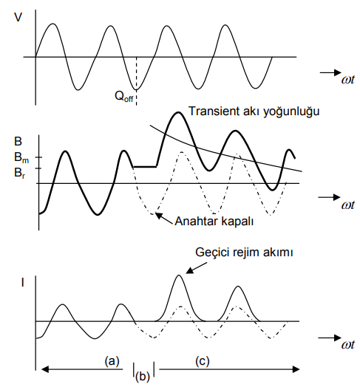
Enerji kesilmesi ve tekrar enerjilenme sırasında oluşan dalga şekilleri yan tarafta gösterilmiştir. (a) kalıcı halde (b) enerji kesildiğinde (c) geri enerjilemede

Slide 6
Transformatörün enerjisi kesildiğinde, transformatörde yerleşen kalıcı akı ile kalıcı akı yoğunluğu B, uyum halindedir
Transformatör tekrar enerjilendiğinde bu kalıcı akı hala yerleşiktir. voltaj bu noktada en düşük değerindedir ve bu yüzden nüveyi tamamen doyuma sürükleyen doruk mesafesi boyunca tüm doruğu takip edecektir. Bu durum şeklin c bölümü ile bağlantılı olan geri enerjileme sonrası akı yoğunluğu eğrisinden görülebilir.
Bu anlatım enerji kesilmesi sırasında transformatörün kalıcı akısının işareti ile değeri arasındaki bağlantıyı gösterir. Transformatör geri enerjilendiğinde akı yoğunluğu ve voltaj dalga şekli enerjinin kesildiği noktadaki ile işaret ve değer olarak özdeş olursa, kalıcı akı yoğunluğunu normal yolu boyunca ilerletecek değerde olacaktır ve teorik olarak geçici rejim akımı gerçekleşmeyecektir.

Slide 7
Geçici Rejim Akımının Devre Üzerindeki Etkisi
Büyük geçici rejim akımı sistem kaynağında gerilim çökmelerine neden olur, bu da duyarlı elektronik aksamda hataya sebebiyet verir, bu hatalar üretimi sekteye uğratır.
Üç fazlı transformatör enerjilendiği anda geçici rejim akımı üç fazda dengesiz olacaktır. Motorların koruma röleleri dengesiz üç fazlı akıma karşı oldukça duyarlıdır.
Geçici rejim akımının DC bileşeni motorlarda artan motor titreşimi ve yaşlanmasına neden olabilir.
Geçici rejim akımları koruma röleleri tarafından arıza akımı olarak algılanabilir ve diferansiyel rölelerin açılmasına neden olabilir.

Slide 8
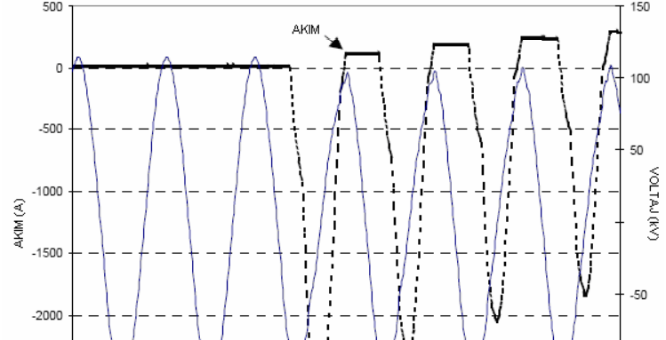

Slide 9
Geçici Rejim Akımının Bağlı Olduğu Faktörler
Transformatörün Boyutları
Transformatöre Enerji Veren Sistemin Empedansı
Nüve Maddesinin Manyetik Özellikleri
Nüvedeki Kalıcı Akı
Transformatörün Anahtarlandığı An
Transformatörün Anahtarlanmasının Yöntemi

Slide 10
Geçici Rejim Akımını Azaltmak İçin Önerilen Yaklaşımlar
Geçici rejim akımı transformatörün anahtarlandığı anın doğru seçilmesi ile azaltılabilir.
Geçici rejim akımının şiddeti güç kaynağına bağlı olan transformatörün o anki gerilim dalgasına bağlıdır. Uygulanan gerilim tepe noktasına ulaştığı anda bir transformatör iletime sokulursa anahtarlama anından önceki ve sonraki akı değerleri birbirine eşit ve sıfır olacağı için çekirdek akısı sürekli çalışma değerine çabucak ulaşır ve geçici olaylar meydana gelmez.

Slide 11
KAYNAKÇA
1997
Bimbhra, T.S., (1997) Generalized Theory of Electrical Machines, Khanha Publisher,
2001
Leon F., Gladstone B., Veen, M., (2001) “Transformer Based Solutions to Power Quality Problems”, Powersystems World 2001 Conference, 12 Sept. 2001, Canada.
2007
Duygu ESERDAĞ ,(2007) Transformatörlerin Geçici Rejim Akımılarının İncelenmesi

